Slide 1
CHÀO MỪNG NĂM HỌC MỚI
CHÀO MỪNG CÁC CON ĐẾN VỚI MÔN HỌC
KHOA HỌC TỰ NHIÊN 7

Slide 2


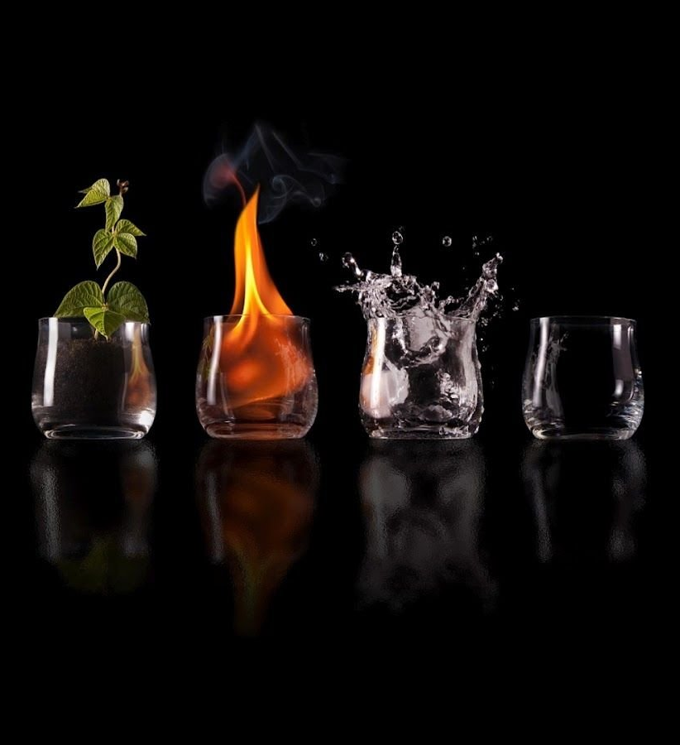

mở đầu
Môn Khoa học tự nhiên là môn học về các sự vật và hiện tượng trong thế giới tự nhiên nhằm hình thành và phát triển các năng lực khoa học tự nhiên: nhận thức khoa học tự nhiên, tìm hiểu tự nhiên và vận dụng kiến thức, kĩ năng đã học vào cuộc sống.

Slide 3


mở đầu
Để học tốt môn Khoa học tự nhiên các em cần sử dụng những phương pháp và kĩ năng nào?

Slide 4



BÀI 1:
PHƯƠNG PHÁP VÀ
KĨ NĂNG HỌC TẬP
MÔN KHOA HỌC
TỰ NHIÊN

Slide 5


Bài 1
NỘI DUNG BÀI HỌC
I. Phương pháp tìm hiểu tự nhiên
II. Một số kĩ năng tiến trình học tập môn Khoa học tự nhiên
III. Sử dụng các dụng cụ đo trong nội dung môn KHTN
IV. Báo cáo thực hành

Slide 6


I. phương pháp
tìm hiểu tự nhiên

Slide 7
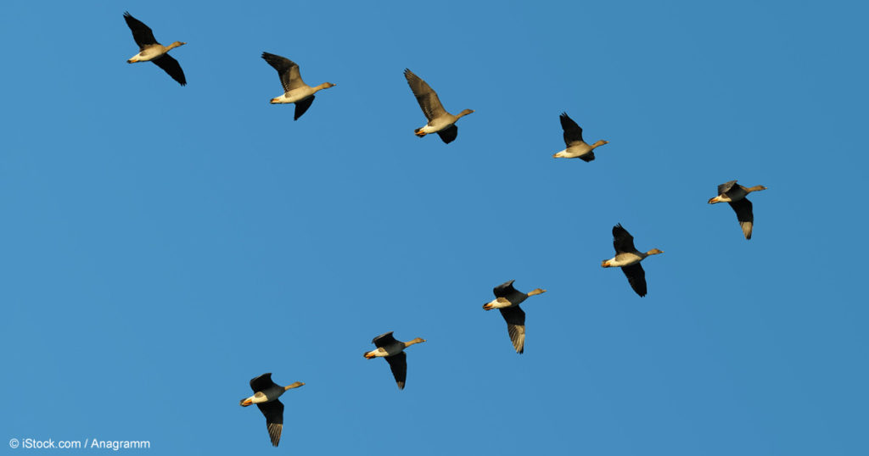
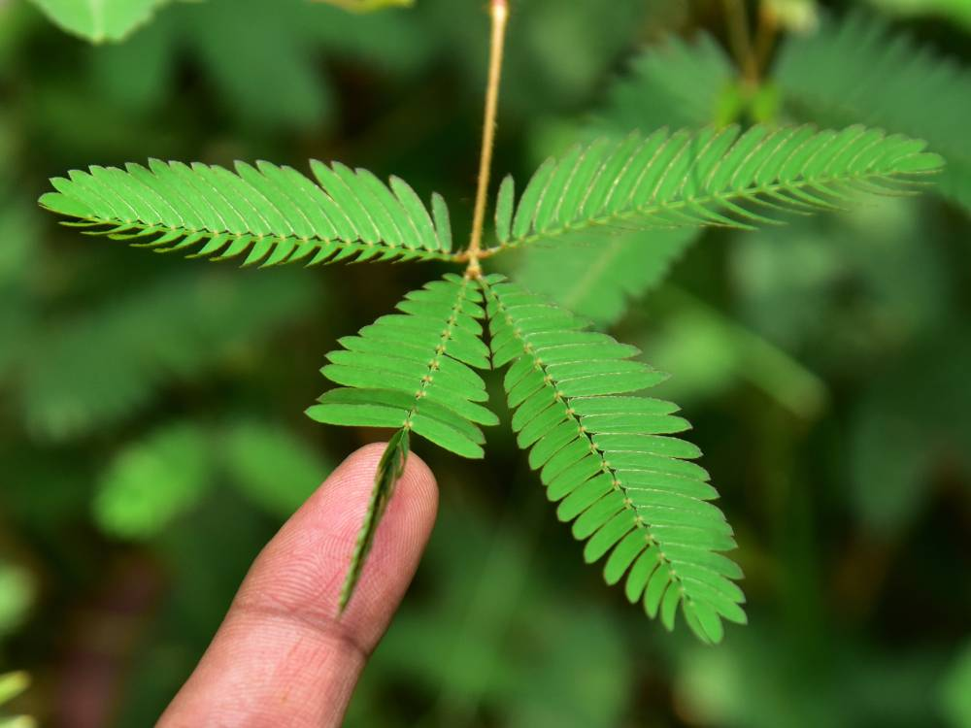
Tại sao đàn ngỗng bay tạo thành hình chữ V?
Tại sao khi chạm tay vào lá cây trinh nữ, lá cây sẽ khép lại?
Giúp chúng giữ liên lạc tốt hơn bởi các chú chim đằng sau dễ dàng nhìn thấy các chú chim phía trước. Điều này rất quan trọng để chúng không bị lạc đàn mỗi khi chú chim bay đầu ra tín hiệu dừng lại để nghỉ, tìm thức ăn hoặc đổi hướng bay.
Khi bạn đụng tay vào, lá bị chấn động, nước trong tế bào bọng lá lập tức dồn lên hai bên phía trên. Thế là phần dưới bọng lá xẹp xuống như quả bóng xì hơi, còn phía trên lại như quả bóng bơm căng. Điều đó làm cuống lá sụp xuống, khép lại.

Slide 8
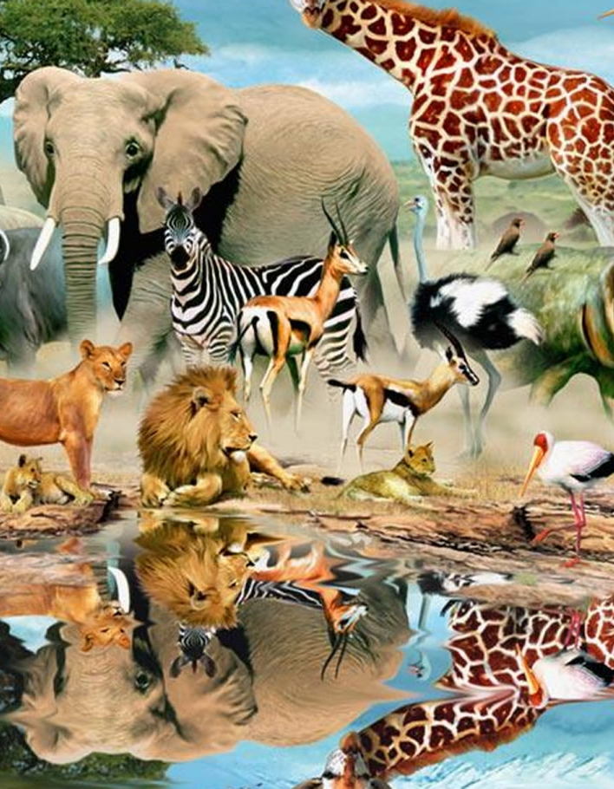
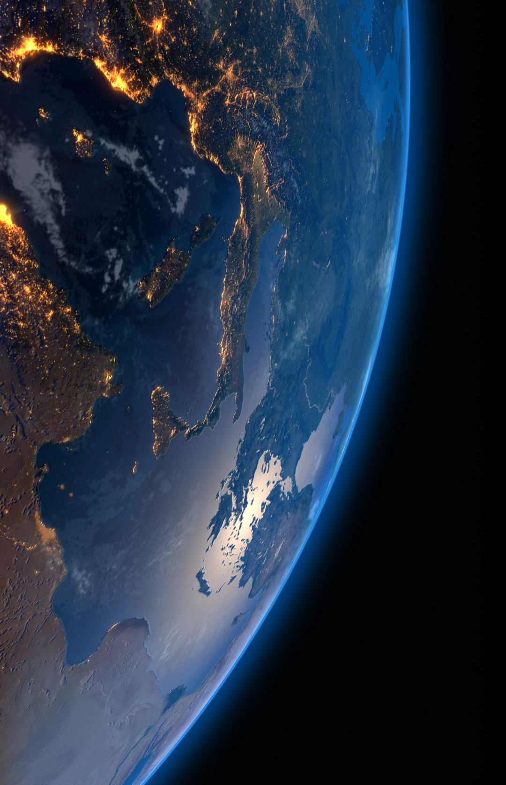

Khi ta tìm bằng chứng để giải thích, chứng minh một hiện tượng hay đặc điểm của sự vật nghĩa → Thực hiện tìm hiểu tự nhiên.

Slide 9
Đề xuất vấn đề cần tìm hiểu
Quan sát và đặt câu hỏi cho vấn đề nảy sinh
Đưa ra dự đoán khoa học để giải quyết vấn đề
Dựa trên các tri thức phù hợp từ việc phân tích vấn đề, đưa ra dự đoán nhằm trả lời câu hỏi đã nêu.
Phương pháp này gồm các bước được mô tả bằng sơ đồ sau:
Lập kế hoạch kiểm tra dự đoán
Lựa chọn được phương pháp, kĩ thuật, kĩ năng thích hợp (thực nghiệm, điều tra,...) để kiểm tra dự đoán.
Thực hiện kế hoạch kiểm tra dự đoán
Trường hợp kết quả không phù hợp cần quay lại từ bước 2.
Viết báo cáo.
Thảo luận và trình bày báo cáo khi được yêu cầu.

Slide 10

Ví dụ: Tìm hiểu mối quan hệ giữa độ lớn của lực ma sát trượt và diện tích tiếp xúc của vật với mặt phẳng trên đó vật chuyển động.
Bước 1: Đặt vấn đề cần tìm hiểu
Tìm hiểu xem độ lớn của lực ma sát trượt có phụ thuộc vào diện tích tiếp xúc của vật với mặt phẳng trên đó vật chuyển động hay không?

Slide 11
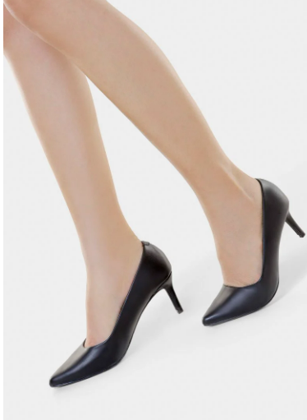
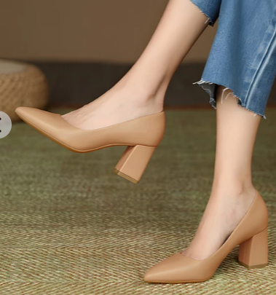
Bước 2: Đưa ra dự đoán khoa học
Quan sát: Người đi giày đế hẹp (nhọn) với giày đế rộng
Giày đế hẹp
Giày đế rộng
Dự đoán: độ lớn của lực ma sát trượt phụ thuộc vào diện tích tiếp xúc của vật – diện tích tiếp xúc càng lớn thì lực ma sát càng mạnh.

Slide 12
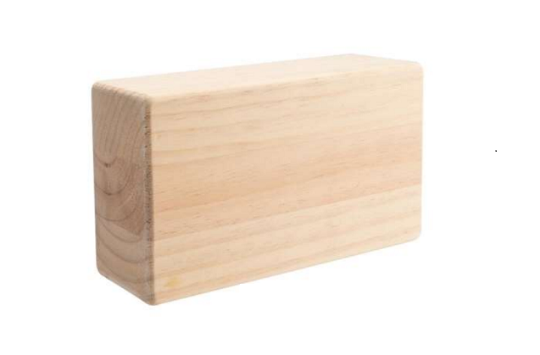
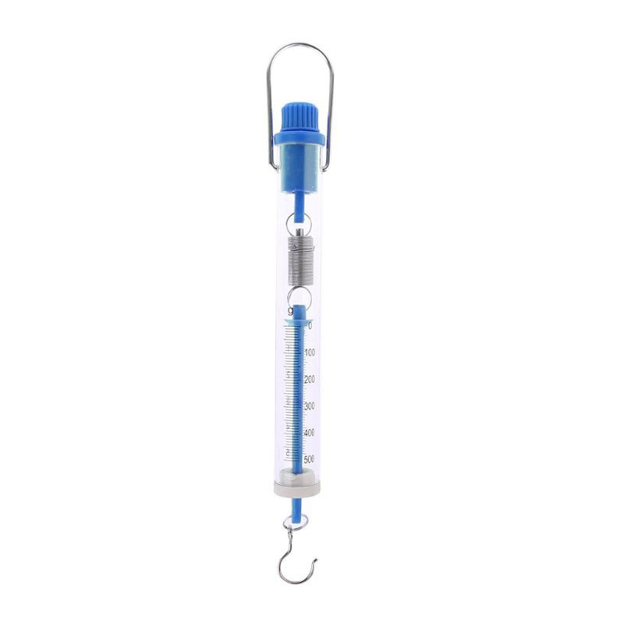
3. Lập kế hoạch kiểm tra dự đoán.
Vật mẫu
Lực kế
Dùng lực kế đo độ lớn của lực ma sát trượt của cùng một vật chuyển động trên mặt phẳng với những mặt tiếp xúc có diện tích khác nhau.

Slide 13
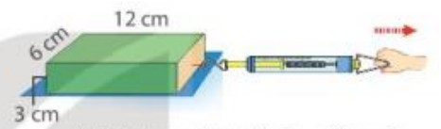
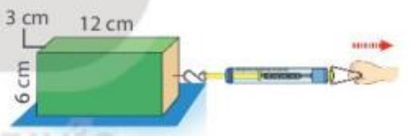
4. Tiến hành thí nghiệm kiểm tra dự đoán và rút ra kết luận.
a. Đo lực ma sát trượt của miếng gỗ có diện tích tiếp xúc là 12cm x 6cm
b. Đo lực ma sát trượt của miếng gỗ có diện tích tiếp xúc là 12cm x 3cm
Kết quả: khi thay đổi diện tích mặt tiếp xúc thì độ lớn của lực ma sát trượt không thay đổi.
Kết luận: Độ lớn của lực ma sát trượt không phụ thuộc vào diện tích mặt tiếp xúc.
Lưu ý: Nếu kết quả ở bước 4 không phù hợp, quay lại bước 2 dự đoán lại và kiểm tra lại.

Slide 14
Bước 5: Báo cáo kết quả và thảo luận về kết quả thí nghiệm

Slide 15
LUYỆN TẬP
(Câu hỏi Tr7/SGK)
Sắp xếp nội dung các thông tin khi nghiên cứu sự hòa tan của một số chất rắn theo các bước của phương pháp tìm hiểu tự nhiên.
(a) Tìm hiểu khả năng hòa tan của muối ăn, đường, đá vôi (dạng bột) trong nước.
(b) Dự đoán trong số các chất muối ăn, đường, đá vôi (dạng bột), chất nào tan, chất nào không tan trong nước?
(c) Thực hiện các bước thí nghiệm: rót cùng một thể tích nước (khoảng 5ml) vào ba ống nghiệm. Thêm vào mỗi ống nghiệm khoảng 1 gam mỗi chất trên và lắc đều khoảng 1 - 2 phút. Quan sát và ghi lại kết quả thí nghiệm. So sánh và rút ra kết luận.
(d) Đề xuất thí nghiệm để kiểm tra dự đoán (chuẩn bị dụng cụ, hóa chất và các bước thí nghiệm).
(e) Viết báo cáo và trình bày quá trình thực nghiệm, thảo luận kêt quả thí nghiệm.

Slide 16
ĐÁP ÁN
a – b – d – c - e
 | Tên các bước | Nội dung
Bước 1 | Đề xuất tìm hiểu vấn đề | (a) Tìm hiểu khả năng hòa tan của muối ăn, đường, đá vôi (dạng bột) trong nước.
Bước 2 | Đưa ra dự đoán khoa học để giải quyết vấn đề | (b) Dự đoán trong số các chất muối ăn, đường, đá vôi (dạng bột), chất nào tan, chất nào không tan trong nước?
Bước 3 | Lập kế hoạch kiểm tra dự đoán | (d) Đề xuất thí nghiệm để kiểm tra dự đoán (chuẩn bị dụng cụ, hóa chất và các bước thí nghiệm).
Bước 4 | Thực hiện kế hoạch kiểm tra dự đoán | (c) Thực hiện các bước thí nghiệm: rót cùng một thể tích nước (khoảng 5 mL) vào ba ống nghiệm. Thêm vào mỗi ống nghiệm khoảng 1 gam mỗi chất trên và lắc đều khoảng 1 – 2 phút. Quan sát và ghi lại kết quả thí nghiệm. So sánh và rút ra kết luận.
Bước 5 | Viết báo cáo. Thảo luận và trình bày báo cáo khi được yêu cầu | (e) Viết báo cáo và trình bày quá trình thực nghiệm, thảo luận kết quả thí nghiệm.

Slide 17
BÀI TẬP VẬN DỤNG
Để tìm hiểu ánh sáng ảnh hưởng như thế nào đến sự phát triển của cây non, một nhóm HS làm TN:
Trồng 10 hạt đỗ có hình dạng, kích thước gần giống nhau vào 2 chậu chứa cùng một lượng đất như nhau. Để 1 chậu ở nơi không có ánh nắng mặt trời, 1 chậu ở nơi có ánh nắng mặt trời. Giữ ẩm đất.
Khi cây mọc, đo chiều cao của cây mỗi ngày.
a) Thí nghiệm này thuộc bước nào trong tiến trình tìm hiểu của nhóm HS?
b) Thảo luận với bạn để đề xuất nội dung các bước của tiến trình tìm hiểu này.

Slide 18
ĐÁP ÁN
a) Thí nghiệm này thuộc bước 4 – Thực hiện kế hoạch kiểm tra dự đoán
b) Nội dung các bước tiến trình tìm hiểu:
Tên các bước | Nội dung
1. Quan sát, đề xuất tìm hiểu vấn đề
2. Đưa ra dự đoán khoa học để giải quyết vấn đề
3. Lập kế hoạch kiểm tra dự đoán
4. Thực hiện kế hoạch kiểm tra dự đoán
5. Viết báo cáo. Thảo luận và trình bày báo cáo khi được yêu cầu

Slide 19
ĐÁP ÁN
b) Nội dung các bước tiến trình tìm hiểu:
Tên các bước | Nội dung
1. Quan sát, đề xuất tìm hiểu vấn đề | Ánh sáng mặt trời có ảnh hưởng như thế nào đến sự phát triển của cây non?
2. Đưa ra dự đoán khoa học để giải quyết vấn đề | Đưa ra dự đoán: Cây non ở nơi có đủ ánh sáng mặt trời phát triển tốt hơn ở nơi thiếu ánh sáng mặt trời.
3. Lập kế hoạch kiểm tra dự đoán | Đề xuất TN để kiểm tra dự đoán (chuẩn bị dụng cụ, mẫu vật). - Mẫu vật: 10 hạt đỗ giống nhau. - Dụng cụ thí nghiệm: 2 chậu chứa cùng một lượng đất như nhau (hộp đen nếu cần)
4. Thực hiện kế hoạch kiểm tra dự đoán | + Ngâm nước 10 hạt đỗ khoảng 10 giờ. Đặt vào mỗi chậu chứa đất ẩm 5 hạt đỗ. + Đặt 1 chậu ở nơi không có ánh nắng mặt trời (có thể dùng hộp đen để úp lên mỗi chậu), 1 chậu ở nơi có ánh nắng mặt trời. + Hằng ngày, tưới nước giữ ẩm đất và theo dõi sự nảy mầm, sinh trưởng của cây con trong mỗi chậu.
5. Viết báo cáo. Thảo luận | Viết báo cáo và trình bày quá trình thực nghiệm, thảo luận kết quả thí nghiệm.

Slide 20

DẶN DÒ
- Học bài.
- Tiến hành thực nghiệm theo đề xuất của nhóm
(Có sản phẩm và báo cáo vào tiết 5/hoặc tiết 6)
- Đọc trước nội dung mục II/T8,9 - SGK

Slide 21
Chúc các con một năm học mới
vui vẻ và tỏa sáng!
THANK YOU

